Slide 1
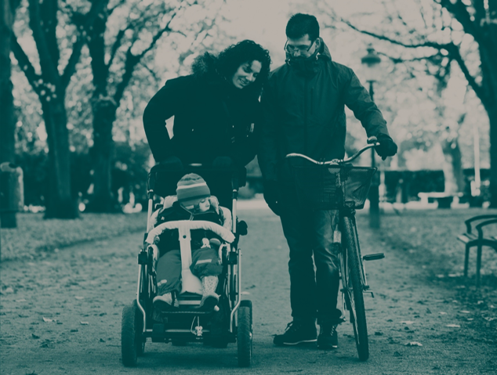
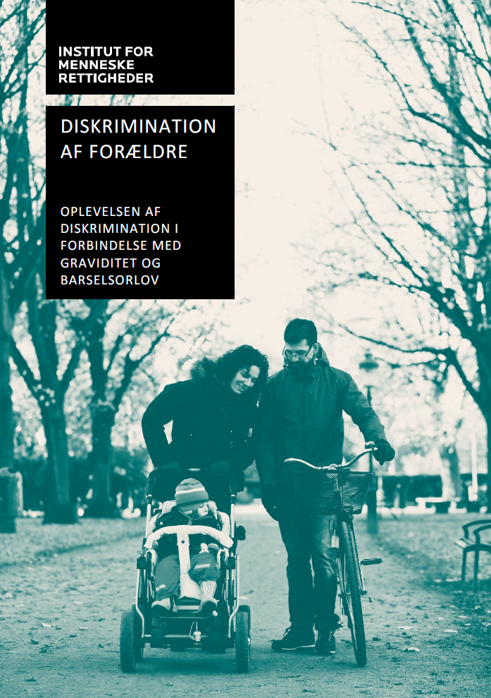
Discrimination against parents
- A Danish study
October 17 2018
Bjarke Oxlund
Notes:
Rapport
Artikel i Politiken (tre opfølgende artikler i Politiken) (2. marts 2016)
Kortlægning
Ugebrevet A4 (26. juni 2015)
Hovedforfatter: Kenn Warming
Kapitel 2: Den juridiske ramme (Kirsten Precht, Trine Berner Hansen)
Kapitel 6: Analyser af arbejdsgiverperspektiver og -praksis (Lynn Roseberry, CBS, On the Agenda)
Praktikant: Gunvor Granerud
Kan hentes på vores hjemmeside.

Slide 2
Distribution of parental leave among Danes
Danmarks Statistik 2018
Notes:
(DST ligestillingsstatistik, 2015-tal)
Betydning for relationen til barnet – mellem mor og far
I skilsmissesager – særligt i konflikter – mht. samvær og forældremyndighed
Kvinders karriere
Ligeløn
Stereotype roller i familien udfordres
Det kønsopdelte arbejdsmarked – bedre vilkår i den offentlige sektor
→ HVORFOR

Slide 3
Research
question
How - and to what extent - do parents (and expecting parents) experience discrimination in the labour market when they decide to have children and take parental leave?
Notes:
Rapporten indeholder:
Besvaret juridisk i Juridisk ramme
Analyse af oplevelser (kortlægning + interview)
Metodekapitel – mere eksplicit end typisk for IMR-rapporter
Dansk version:
Hvordan og i hvilket omfang oplever forældre og kommende forældre at blive udsat for diskrimination på arbejdsmarkedet, når de stifter familie og afholder barselsorlov?

Slide 4
Mixed methods
Survey
1.589 respondents
Gallup, Web-panel
18 years or older
Parent or pregnant 2008-
Qualitative interviews
18 employees, 13 Q, 5 M
6 employers (3 public, 3 private)
Notes:
-> HVORDAN
Oprindeligt 1.000 respondenter
Relativt høj andel som oplever diskrimination. Derfor små 600 respondenter mere
1.589 -> 1.063 kvinder og 526 mænd
18% -> ”Næsten hver femte mor oplever diskrimination på jobbet” ?????????????????
Anden omgang: Overordnet niveau for oplevet diskrimination
Masser af baggrundsvariable, som vi dog ikke har analyseret på:
Medlem af fagforening
Uddannelse
Beskæftigelsesområde
Geografi
Gallup har gennemgået og kvalitetssikret analyserne/resultaterne
Dansk version:
Kortlægning
‘Indsamlet’: 30/4-17/5 2015
1.589 respondenter
Gallups Web-panel
18 år
Forældre eller gravid 2008-
Stratificeret efter køn og geografi

Slide 5
Job interview
Think about your job interviews: have you ever been asked if you are pregnant, expecting to be pregnant or planning to have a child?
Notes:
Derudover
18 % - undladt at søge job – fravalgt/besvær (12% kvinder – 3 % mænd)
Dansk version:
Hvis du tænker tilbage på din jobsamtale/ dine jobsamtaler, har du så oplevet, at du er blevet spurgt, om du venter barn/er gravid eller har planer om at få et barn?

Slide 6
Have you experienced worsening of your working conditions because you were expecting a child / were pregnant or because you planned to go on parental leave? (Multiple responses)
18% Women | 7% Men
New job assignments
- Mapping
Notes:
Dansk version:
Har du oplevet forringelse af arbejdsvilkår, fordi du ventede barn/var gravid, eller fordi du planlagde at gå på barselsorlov? (Flere svar kan gives af hver respondent)

Slide 7
New job assignments
- An experience
Dismissed man :
”[…] It meant a great deal to me, and as a consequence my paternity leave was not good. My wife will tell you the same. It has not been… it has not been easy […] to know that you will not get any money next month. That you have to start digging into your savings. […] It has ruined my paternity leave. That’s something that makes you sad, right?”
Notes:
Et par mænd afskediget under orlov.
En blev kaldt ind til møde under sin barsel – krav om besparelser fra bestyrelsen -> afskedigelse
[LÆS]
Afsluttet projektet -> forkert, da han sad med dem (og kan se, at de føres videre)
Endte med bedre job -> turde ikke føre sag -> alle kender alle -> ødelagde tiden med barnet og konen
Dansk version:
”[…] Det fyldte meget, og min barsel, den har sgu ikke været god. Altså det kan min kone skrive under på. Altså det har været… Det har ikke været nemt […] rent psykisk at vide, [at] du får ikke dine penge ind næste måned. Altså [hvis man] begyndte at spise af min opsparing for at betale lejen. […] Det har ødelagt min barsel. Det er også sådan noget, man bliver ked af, ikke?”

Slide 8
Discrimination
in total
Proportion of parents who have experienced discrimination one as well multiple times
Notes:
På tværs af spørgsmål
Kun forhold, som kan kategoriseres som i strid med loven
1/3 i alt
½ kvinder
¼ mænd
Norge: 55% kvinder, 22% mænd
Dansk version:
Andele af forældre, der har oplevet diskrimination én henholdsvis to eller flere gange

Slide 9
Desired Length of parental leave
Did you go on Parental leave for as long as you wanted?
Notes:
[Gennemgå skema]
Opgør med myten om, at mænd ikke gider tager barselsorlov
21 pct. mænd holdt mindre – blot 12 pct. for kvinderne.
De 17 pct. (263 personer) har vi spurgt om begrundelserne.
Dansk version:
Har du holdt så meget barselsorlov, som du ønskede?

Slide 10
Reasons for less parental leave
Why didn’t you go on parental leave for as long as you wanted?
Notes:
Økonomi – halvdelen af begge køn
Ægtefællens ønske – 35 pct. mænd og 16 pct. kvinder
Stor udsving – ”negative konsekvenser for arbejdspladsen” – 18 pct. mænd og 10 pct. kvinder
Dansk version:
Hvorfor har du holdt mindre barselsorlov, end du ønskede?

Slide 11
Job interview
- recommendation
during job interviews, employers should not be allowed to ask about pregnancy and parental leave at all
Notes:
Professor Anette Borchorst 3. marts TV2s hjemmeside
”Det er fx ikke lovligt at spørge folk til en ansættelsessamtale, om de har tænkt sig at få børn, eller om de er gravide”
Forvirret, problematisk
Glade for vejledning – 26. juni 2016
Dansk version:
IMR anbefaler, at Beskæftigelsesministeriet i ligebehandlingsloven præciserer, at det under ansættelsessamtalen ikke er tilladt for arbejdsgiver at stille spørgsmål om graviditet og barselsorlov

Slide 12
Bjarke Oxlund
bjox@humanrights.dk

